Slide 1
Составление рассказа по серии сюжетных картинок «Неудачная охота»

Slide 2
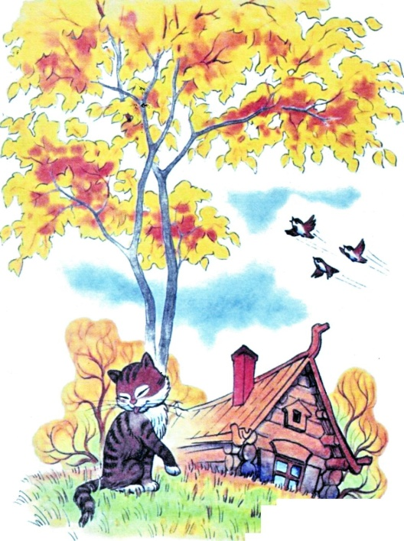
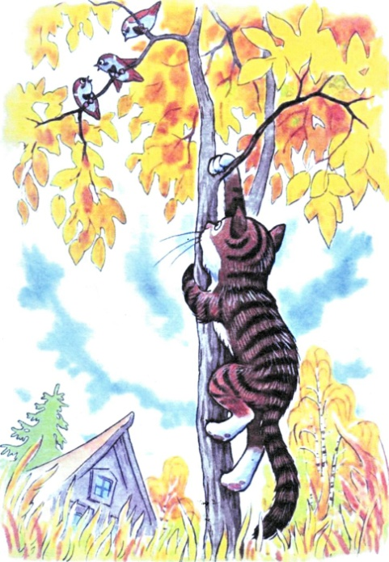
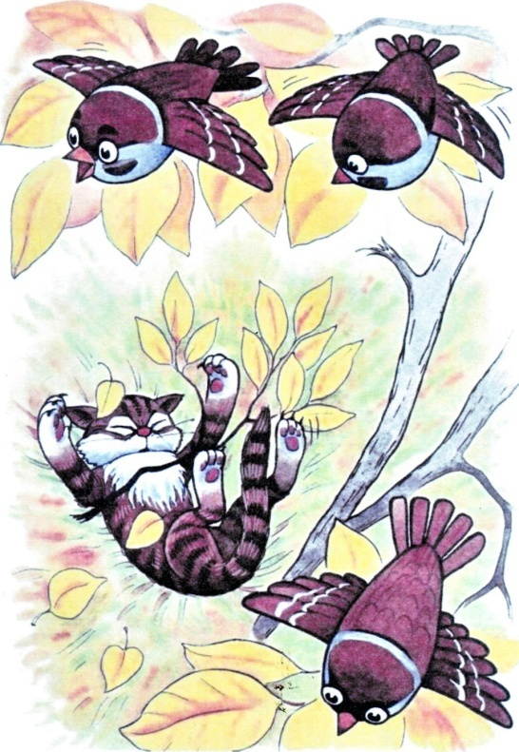
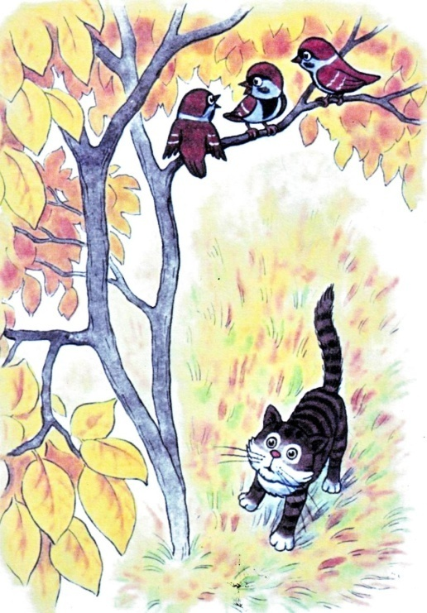
Рассмотри картинки. Как ты думаешь,
в какой последовательности их нужно разложить?

Slide 3
Проверь себя
Ты умница!
Notes:
1 картинка

Slide 4
Сможешь ответить на вопросы?
Какое время года изображено на картине? Почему?
Где сидит кот?
Давай придумаем кличку коту.
Что он делает?
А ты знаешь, после чего коты умываются?
Посмотрите внимательно, кто летит к дереву?
А что это за птицы?
Notes:
1 картинка

Slide 5
Сможешь ответить на вопросы?
(для мамы небольшие подсказки)
Скажи, кто привлек внимание кота?
Чем воробьи привлекли внимание кота? Воробьи чирикали громко или тихо? Почему ты так решил? (потому что воробьи не видели подошедшего кота) Где сидят воробьи?
Ветка низко или высоко расположена от земли? Почему воробьи не заметили кота? (потому что кот подкрался) Как кот подкрался – шумно или бесшумно? (бесшумно)
Notes:
1 картинка

Slide 6
Хочешь побыть кошкой? (физминутка)
Осторожно, словно кошка, (Действия по тексту)
Я легко со стула спрыгну,
Спинку я дугою выгну.
А теперь крадусь, как кошка,
Спинку я прогну немножко.
Я из блюдца молочко, (Руками легонько
Полакаю язычком. коснуться пола)

Slide 7
Продолжим?
Как ты думаешь, что задумал кот?
Эта затея была удачной?
Почему ты так решил?

Slide 8
Давай поиграем?
Я назову слова, а ты попробуй составить предложение
Бесшумно - кот – поднимается – по – стволу. (Кот бесшумно поднимается по стволу). Птицы – на – сидят – высоко – ветке. (Птицы сидят высоко на ветке.) Чирикают – они –громко – и – кота – не замечают. (Они громко чирикают и не замечают кота.) За – тонкую – ухватился – лапой – кот – ветку. (Кот ухватился лапой за тонкую ветку). И… (закончи предложение)

Slide 9
Подбери подходящее слово
Ветка... (Обломилась, сломалась, надломилась, треснула). Кот … (Упал, свалился, плюхнулся, ударился). Воробьи…(Улетели, взлетели, вспорхнули)

Slide 10
Хочешь узнать, как было на самом деле?
После вкусного обеда кот Вася решил почистить шерстку. Пригревало осеннее солнышко. Вася уютно расположился под деревом.
Вдруг его внимание привлекли птичьи голоса. Это громко чирикали воробьи.
Кот тихо подкрался к дереву и стал бесшумно подниматься по его стволу. Воробьи не обращали на него внимания и продолжали спорить. Вася был уже совсем близко.
Но тут ветка хрустнула и сломалась. Воробьи улетели, а кот Вася упал на землю. Ему было очень обидно, что он так неудачно поохотился.

Slide 11
А теперь попробуй рассказать сам. Я знаю, у тебя получится.
Notes:
1 картинка

Slide 12
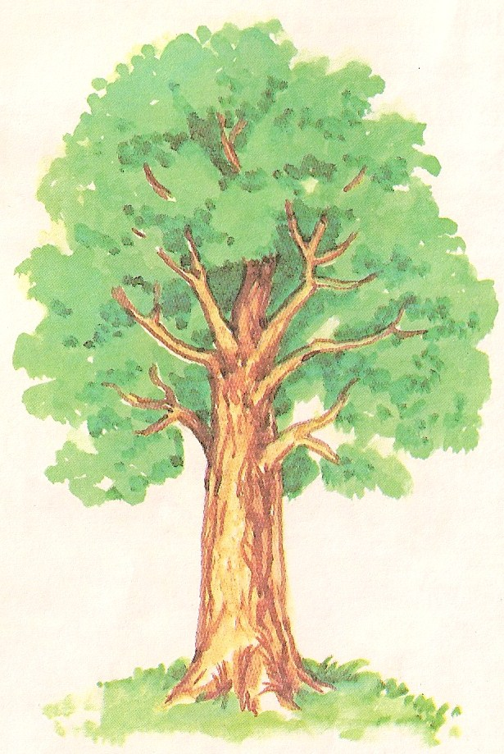
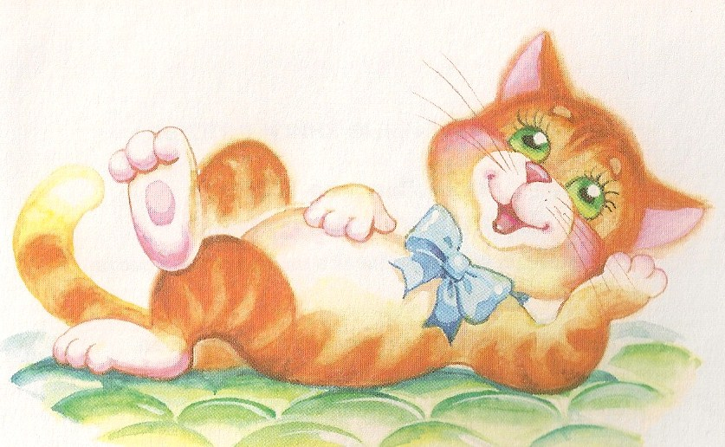
МЯУ! Какой ты молодец!

